Slide 1

MYINI
나만을 위한 프로젝트 Initializr
김우빈 | 김갑경 | 배건길 | 이성재 | 한다빈 | 한윤석

Slide 2
CONTENTS
01
02
03
04
기획의도
서비스 소개
라이브 시연
마무리
UCC
기획 배경
요구사항 명세서
ERD
API 명세서
빌드
동시 편집
오픈소스
팀원 소개

Slide 3

01
기획의도

Slide 4
Notes:
네 잘 보셨나요 ~~~
영상에서 보셨다시피 저희는 싸피 세번의 프로젝트동안 느꼈던 불편함들에 대해 오픈소스로 녹아내릴 수 있는 주제를 생각했습니다

Slide 5







기획 의도
기획
설계
개발
배포
Notes:
지금 벌써 세 번째 프로젝트를 진행하고 계신데요, 이 과정들 어딘가 익숙하지 않으신가요?
기획, 설계, 개발, 배포 무엇 하나 중요하지 않은 과정이 없지만 이 속에서 반복되는 과정을 줄일수 없을까? 생각했습니다.

Slide 6
기획 의도
기획
설계
개발
배포
Spring MVC
Notes:
그 결과, 설계와 개발 단계에서 발생하는 설계문서 작성 및 스켈레톤 코드를 만드는 작업들
저희는 이 반복적인 작업들을 손쉽게 자동화 할 수 있는 프로젝트를 기획하였습니다.

Slide 7
02
서비스 소개
Notes:
그러면 어떤 프로젝트일지, 서비스 소개로 넘어가서 알려드리도록 하겠습니다.

Slide 8



서비스 소개
요구사항 명세서
ERD
API 명세서
동시편집
electron
초기 MVC 프로젝트
Notes:
저희 서비스에서는 크게
요구사항 명세서, ERD, API를 관리할 수 있는 기능을 제공합니다.
이 과정에서 Yjs 라이브러리를 통해 동시편집 기능을 구현하였고
일렉트론을 이용한 웹애플리케이션 형태로 서비스를 제작하였습니다.
또한, 이렇게 작성한 산출물들을 기반으로 초기 MVC 프로젝트를 만들 수 있습니다.

Slide 9

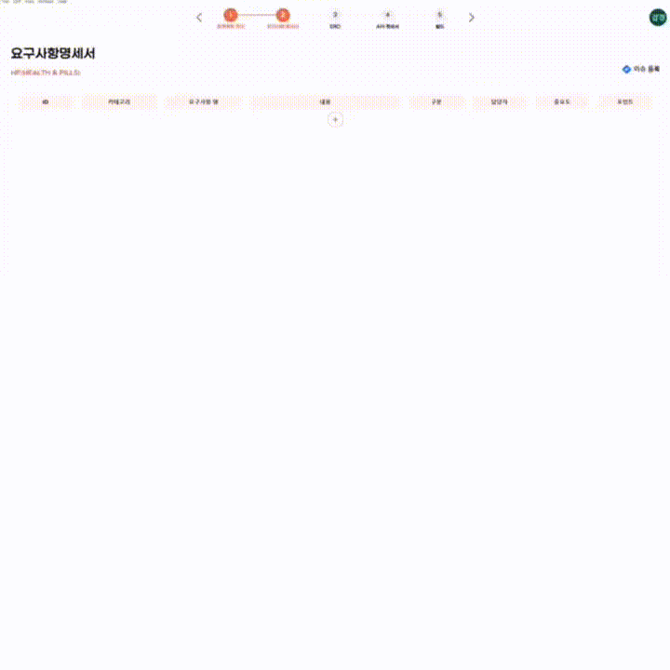
요구사항 명세서
Notes:
첫 번째로 요구사항 명세서입니다.
우선 영상을 통해 두 사례를 비교해보시죠
이처럼 요구사항을 작성할 때 어떤 내용들을 포함해야 할까 고민이 많으셨죠?
저희 myINI 에서는 요구사항 명세서 템플릿을 제공하여 이러한 고민을 해결할 수 있습니다!

Slide 10
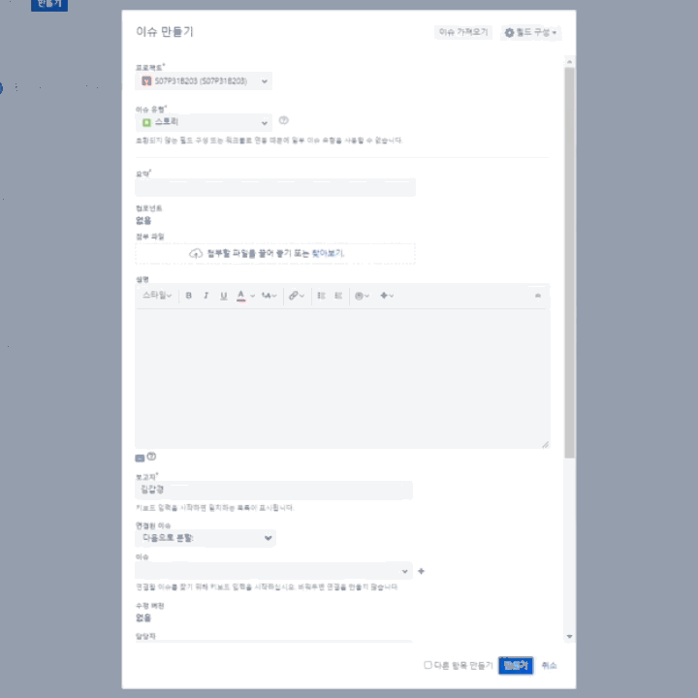

요구사항 명세서
지라 이슈 등록
반복적인 작업
귀찮아...
Notes:
그리고 요구사항 명세서를 바탕으로 업무를 분담하고,
지라 이슈로 일일이 등록하기 귀찮지 않으셨나요?

Slide 11

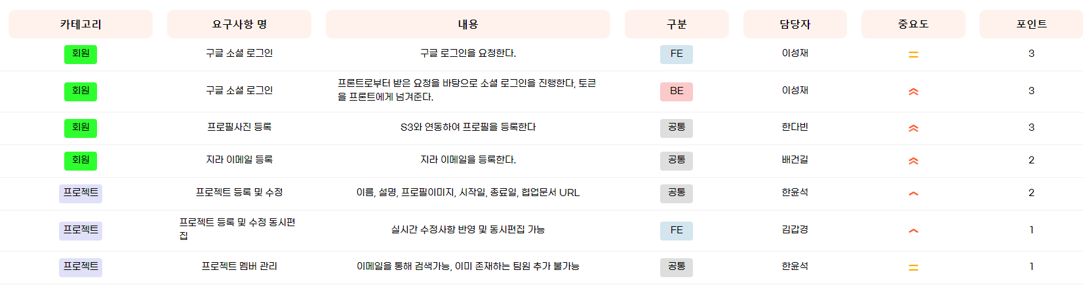
요구사항 명세서
Notes:
저희 마이이니에서는 지정된 요구사항 명세서 템플릿을 바탕으로 자동으로 지라 이슈 등록까지 해줍니다.

Slide 12
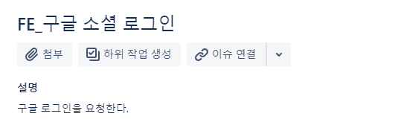
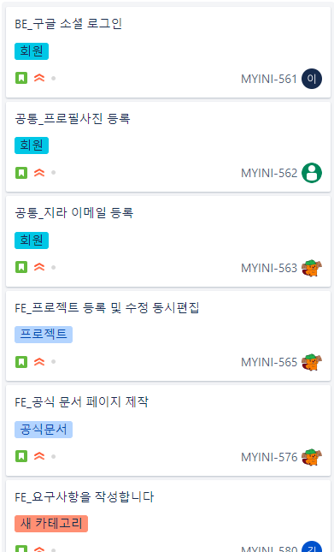
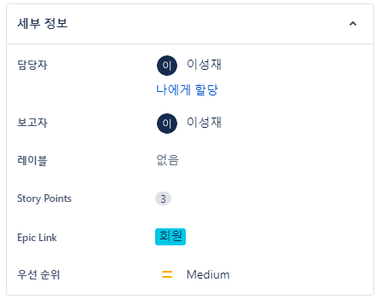

요구사항 명세서
Notes:
다음과 같이 각 컬럼들을 지라의 스토리와 매핑시켜
클릭 한 번만으로 작성한 모든 요구사항들을 지라 이슈로 등록할 수 있습니다.

Slide 13
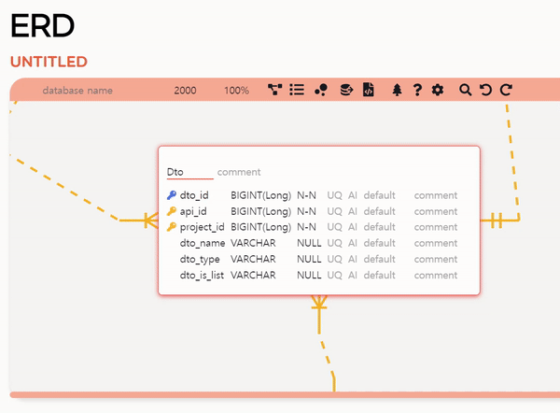

ERD
테이블 생성
연관관계 매핑
제약조건 설정
테이블 색상 변경
JSON/SQL import, export
변경사항을 인식하여 자동저장
vuerd
Notes:
다음으로는 ERD입니다.
Erd 편집 툴은 오픈소스 라이브러리인 vuerd를 커스터마이징해서 구현하였습니다.
마이이니에서는 테이블 생성, 연관관계 매핑부터 json이나 sql문의 import/export 기능이나 테이블 색상 변경과 같은 기능까지 제공합니다.
또한 tool의 변경사항을 인식하여 자동저장함으로서, 사용자의 편리성을 증대시켰습니다.

Slide 14

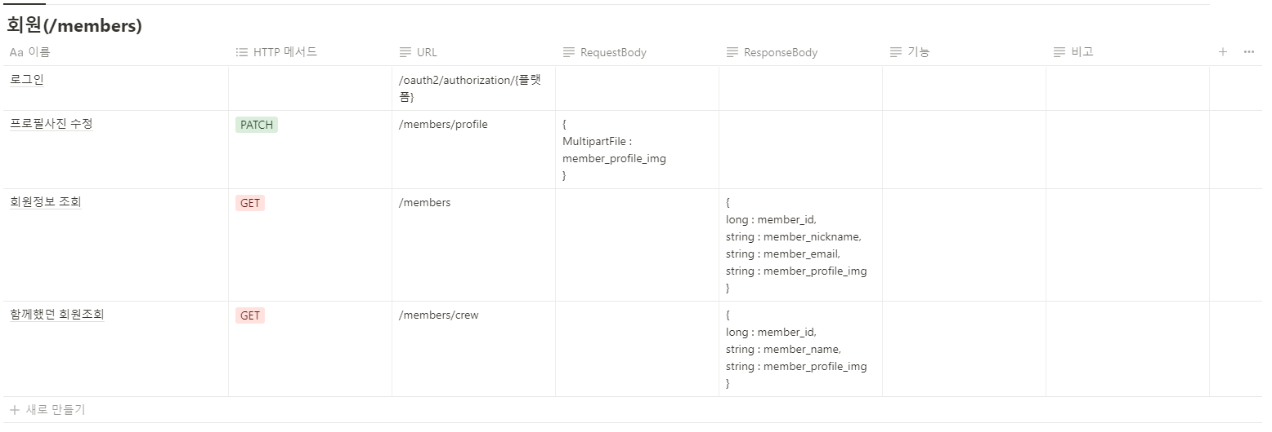
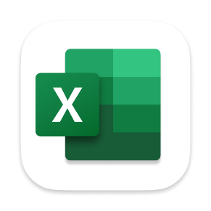
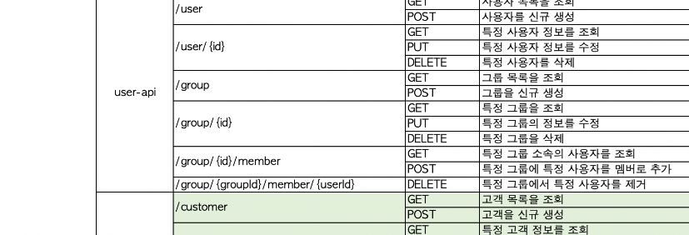
API 명세서
Notes:
세 번째로는 API 명세서입니다.
API 명세서를 대부분 노션이나 엑셀을 이용하셨을 것 같은데요,
명세서를 작성할 때 어떤 내용을 포함시켜야 할지 모르거나, 직접 명세서 포맷을 만들면서 귀찮으셨던 경험 한 번쯤은 있지 않으셨나요?
저희도 노션을 이용해서 명세서를 작성했었는데, 컨트롤러별로 새로운 표를 만들고 Response, Request의 형식을 적는 것이 불편했었던 기억이 나네요.

Slide 15
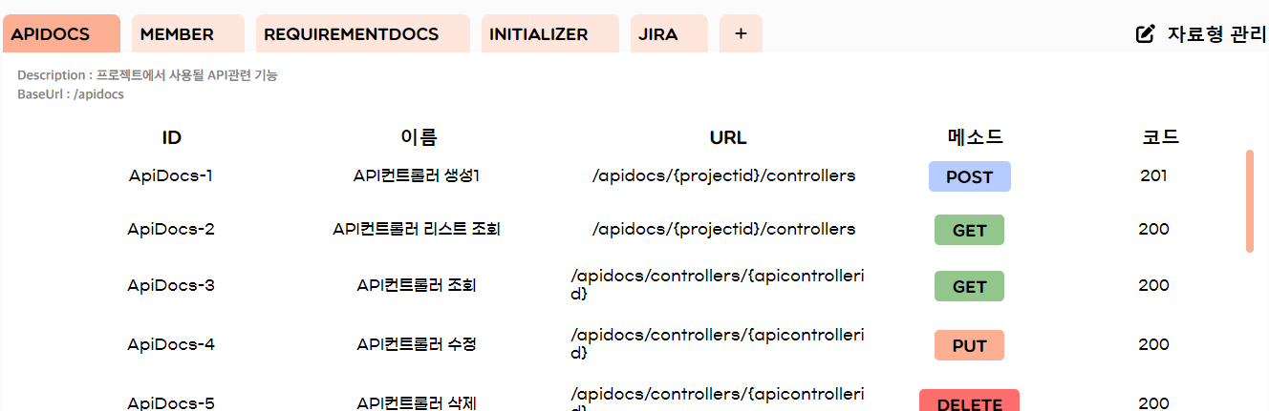
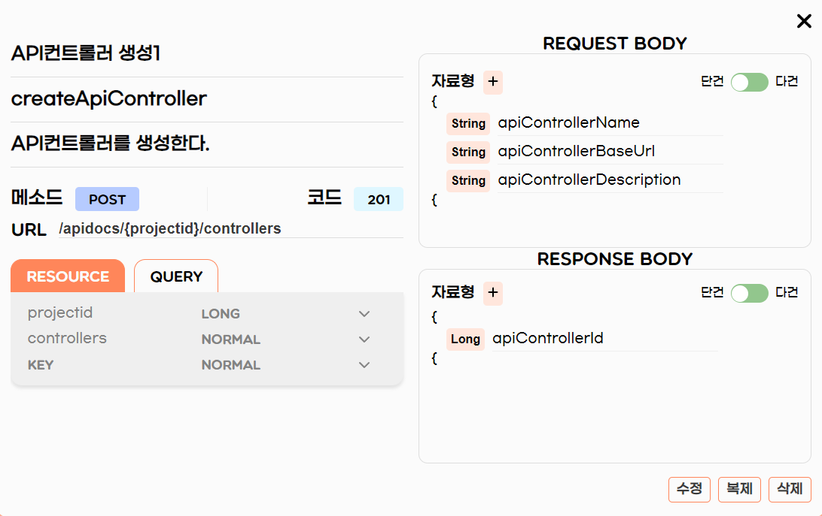
API 명세서
Notes:
API 명세서 또한 myINI와 함께라면
컨트롤러 별 API 관리와 request, response, 쿼리스트링 등
API에 필요한 요소들 또한 편리하게 관리할 수 있습니다

Slide 16
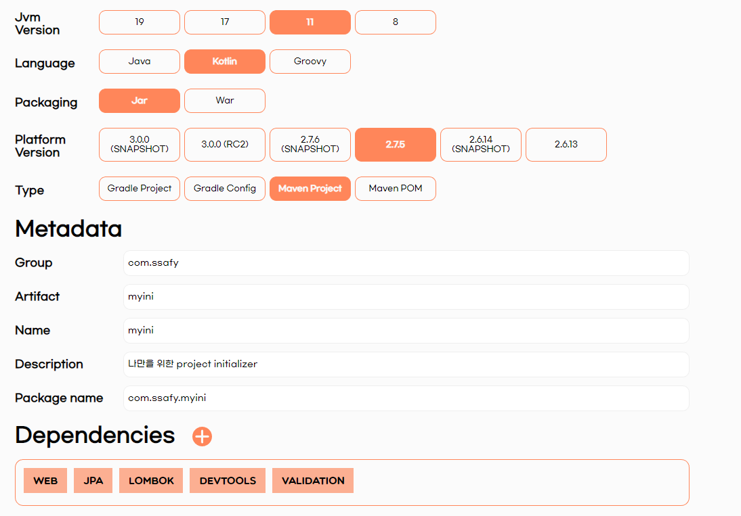
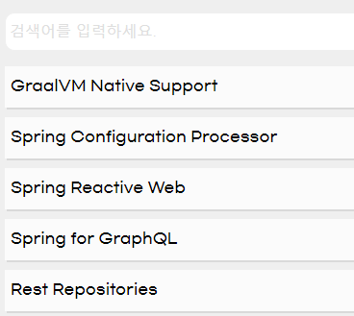
빌드
버전 관리
패키지 경로
dependency
Notes:
처음에 산출물들을 기반으로 스켈레톤 프로젝트를 생성할 수 있다고 말씀드렸었는데요,
작성한 산출물들을 토대로 어떻게 코드가 만들어지는지 빌드 페이지를 통해서 알아보도록 하겠습니다.
우선 빌드 페이지에서 프로젝트의 버전과 package, dependency의 설정이 가능합니다.

Slide 17



빌드
ERD
Entity
Repository
myINI
Project
API
Controller
Service
ServiceImpl
Dto
Notes:
앞서 설정한 값들을 바탕으로 저희 마이이니의 강력한! 기능을 이용해보실 수 있는데요,
단 한 번의 클릭만으로 산출물 기반의 초기 MVC 프로젝트를 자동으로 생성해줍니다.
ERD 테이블을 바탕으로 Entity와 Repository가,
API 메서드를 바탕으로 Controller와 Service가 생성됩니다.

Slide 18
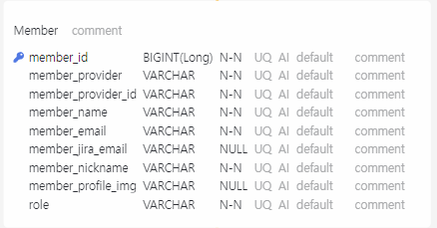
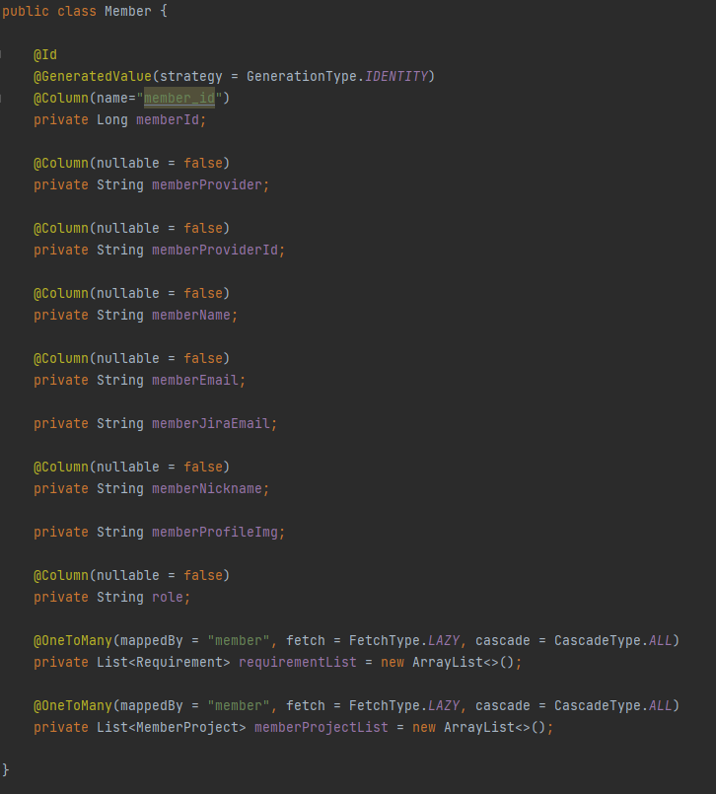
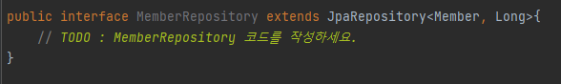
빌드
ERD
Entity
Repository
Notes:
화면을 보시면 Member 테이블 기반으로 Entity와 Repository가 잘 생성된 모습을 확인할 수 있습니다!
Not-null, primary key와 같은 제약조건과 연관관계 매핑까지 잘 된 모습을 확인할 수 있습니다.

Slide 19
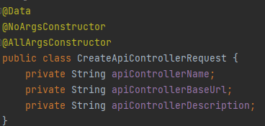
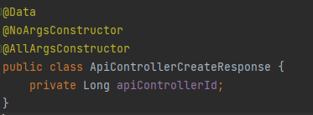
빌드
Notes:
API 명세서 기반으로는 Controller와 Service 레이어의 코드가 생성되는데요,
API 메서드에 필요한 Request와 Response또한 잘 생성된 것을 확인하실 수 있습니다.
이를 통해 api 명세서를 바탕으로 반복적인 코드의 템플릿을 짜는 시간을 파격적으로 단축할 수 있습니다.

Slide 20
03
라이브 시연
Notes:
그러면 마이이니가 어떤 서비스인지, 저희 함께 이용해보러 가볼까요?

Slide 21
04
마무리
Notes:
네 시연 재미있게 보셨나요?

Slide 22


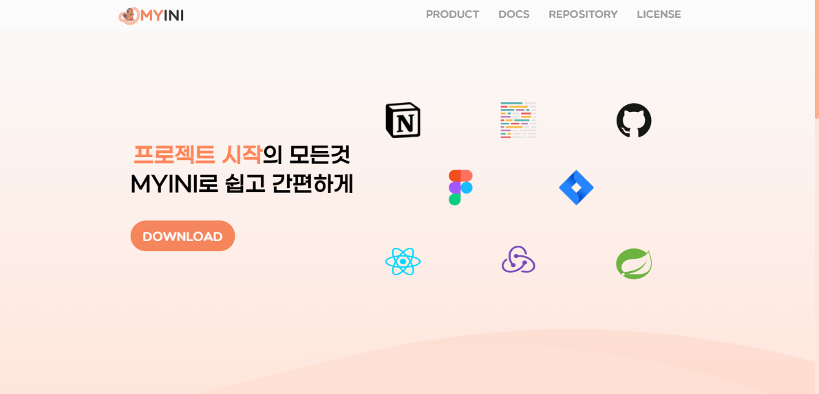
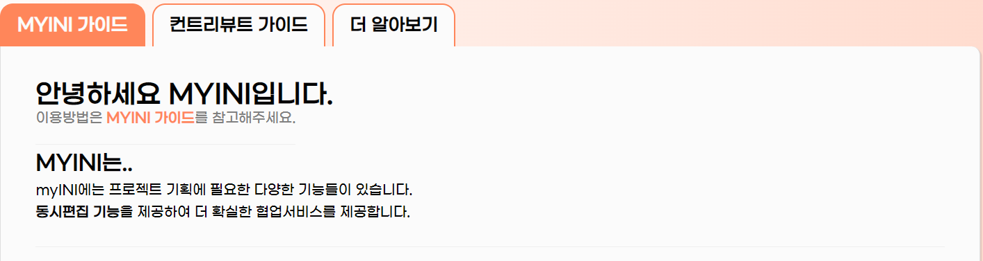
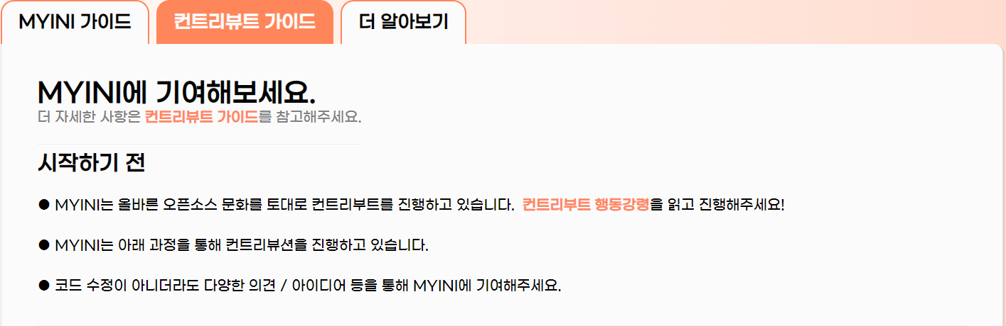
OpenSource
MYINI 이용하기
MYINI 사용가이드
컨트리뷰트 가이드
마이크로페이지
Notes:
저희 myINI는 오픈소스 프로젝트로서 마이크로페이지를 제작해 사용자들이 참고할 수 있도록 하였습니다.
마이크로 페이지에서는
마이이니 이용하기, 사용자 가이드, 그리고 컨트리뷰트 가이드의 세 가지 기능을 이용할 수 있으며, 라이센스 정보도 확인할 수 있습니다.
저희는 프로젝트가 끝나도 컨트리뷰트를 받으며 지속적으로 프로젝트의 발전을 이어나갈 예정입니다.
여러분들도 많은 기여 부탁드리겠습니다.

Slide 23






팀원 소개
김우빈
한다빈
배건길
팀장, BE
BE
FE
김갑경
이성재
한윤석
BE
FE
FE

Slide 24






서비스 소개
MYINI
Notes:
그동안 노션, erd cloud, 개발 툴을 오가며 작업하는게 불편하진 않으셨나요?
ERD와 API문서를 오가며 반복적인 코드를 작성하는게 귀찮지 않으셨나요?
myINI가 이러한 작업들을 한번에, 간편하게 해결해드리겠습니다.
여러분도 마이이니와 함께해보세요.

Slide 25
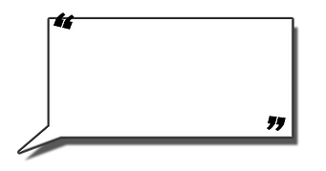

당신을 위한
프로젝트 이니셜라이저
MYINI

